Slide 1

BIENVENUE À L’IAI-CAMEROUN À L’OCCASION DE LA VALIDATION DE NOTRE RAPPORT DE STAGE
1

Slide 2
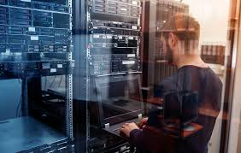


INSTITUT AFRICAIN D’INFORMATIQUE
CENTRE D’EXCELLENCE TECHNOLOGIQUE PAUL BIYA
INSTITUT SUPERIEUR EN ADMINISTRATION RESEAU D’ENTREPRISE
BP: 13719-Yaoundé
Tel :(+237) 622729957 / 622729958
E-mail: contact@iaicameroun.com
Site web: www.iaicameroun.com
Tel :(+237) 673920570 / 659267778
E-mail: contact@isare.us
Site web: www.isare.us
RAPPORT DE STAGE
CONCEPTION ET DEPLOIEMENT D’UN RESEAU SÉCURISÉ WAN AVEC DMVPN-IPSEC: CAS DE ISARE
Présenté en vue de l’obtention du Diplôme d’Ingénieur des Travaux Informatiques option SYSTÈMES ET RÉSEAUX
Par:
LEKEFACK-ALEM LUCIEL-DAINA
Encadreur académique :
Mme KHALIDA Maryam
Assistance N2 par Intérim du Représentant Résident de L’IAI-Cameroun
Sous la supervision
Professionnel de :
M. EKORO Alain
Ingénieur de Conception en
Cryptographie et Sécurité Informatique à ISARE
Année Académique
2022-2023

Slide 3

PLAN
INTRODUCTION
1
2
CONTEXTE & PROBLEMATIQUE
3
PRESENTATION DE LA SOLUTION
METHODOLOGIE
4
DEMONSTRATION
5
CONCLUSION ET PERSPECTIVES
6

Slide 4
1 INTRODUCTION

Slide 5
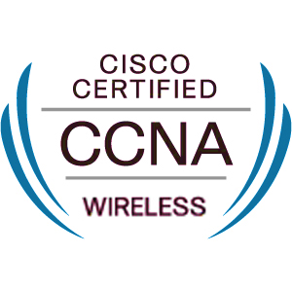

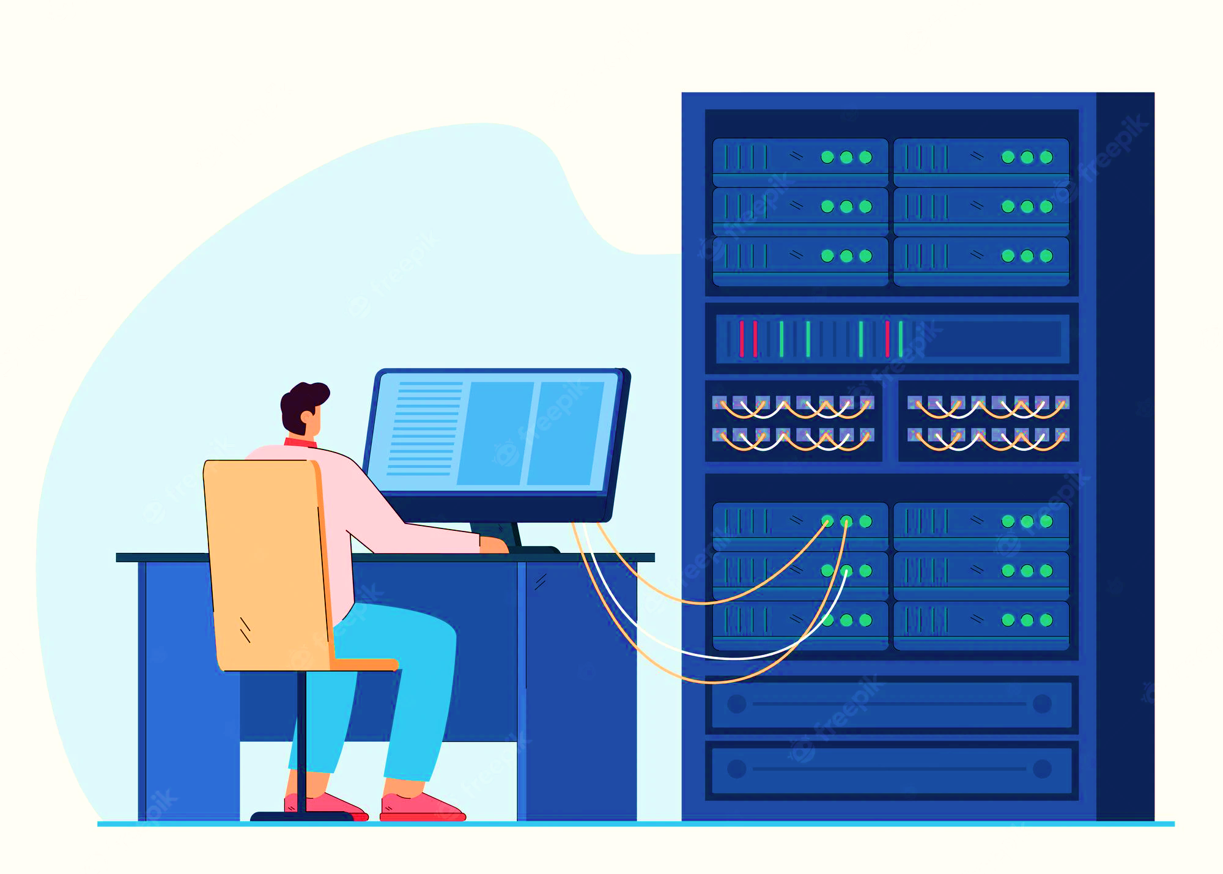


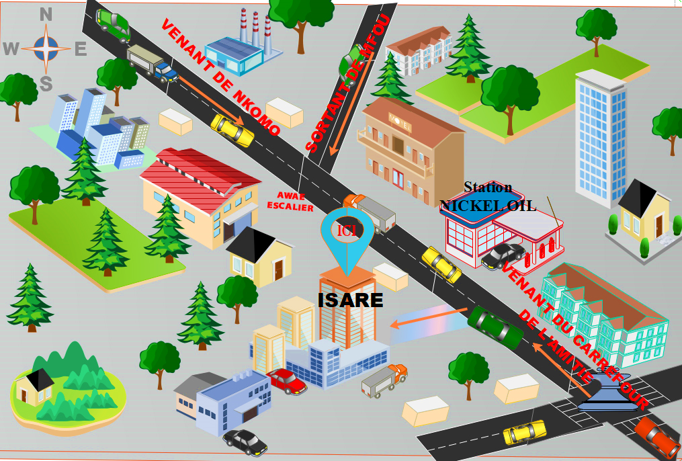


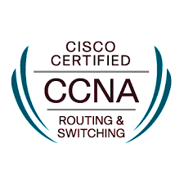



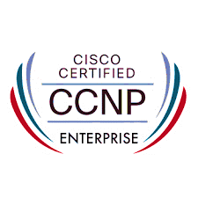

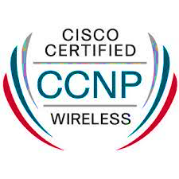


INTRODUCTION
Formations et certifications
Partenaires
Formations Cisco
Prestation des services du réseau informatique
ISARE est situé à Awae Escalier en face de la station Nickel Oïl

Slide 6
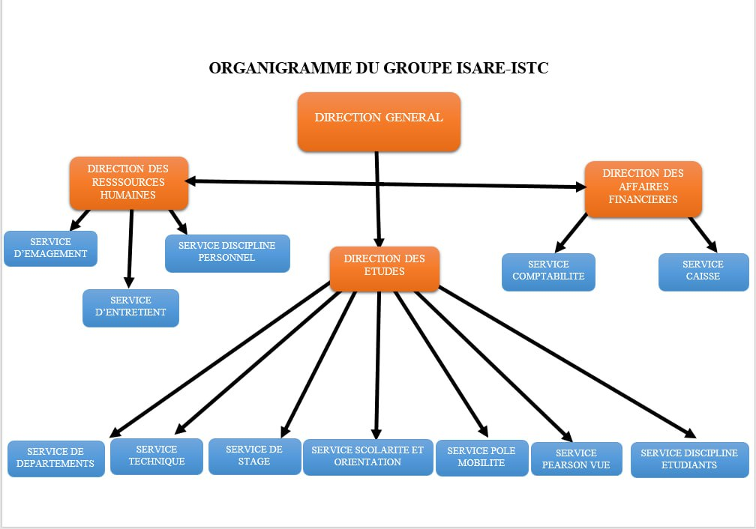
ORGANIGRAMME D’ISARE

Slide 7

CONTEXTE ET
PROBLEMATIQUE
2

Slide 8
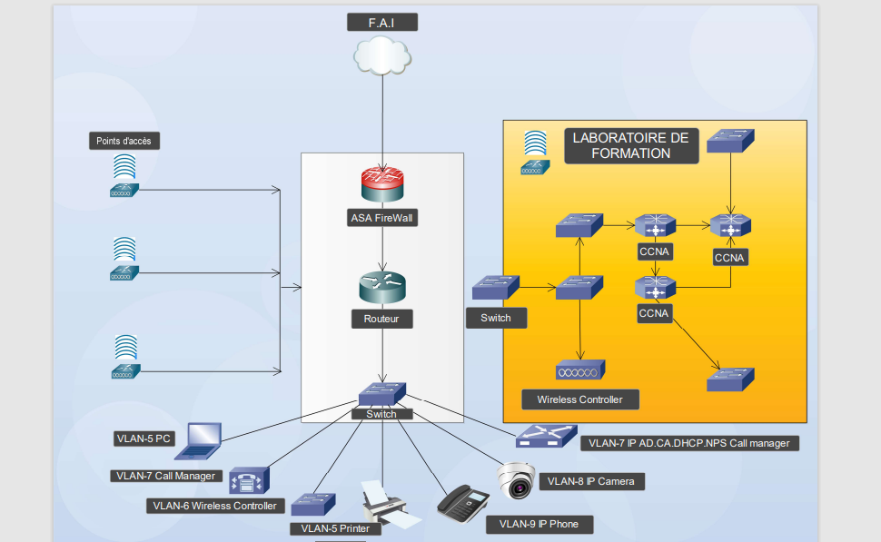

CONTEXTE
1
Absence de canal de communication sécurisé entre les différents sites
2
Absence d’une technologie sécurisé pouvant relier les différents sites
3
Impossibilité de pouvoir se connecter au réseau d’ISARE hors des différents sites
Présentation de l’architecture du réseau d’ISARE

Slide 9

PROBLEMATIQUE
Comment relier les différents sites d’ISARE tout en assurant la sécurité?
9

Slide 10

OBJECTIF
Fournir une solution d’interconnexion sécurisée des filiales d’ISARE

Slide 11

PRESENTATION DE LA SOLUTION
3

Slide 12



SOLUTIONS
CHOIX DES LOGICIELS

Slide 13
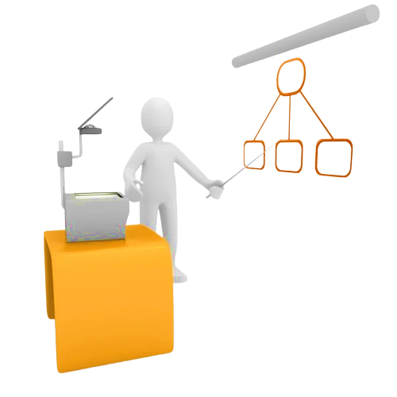
SOLUTIONS
AVANTAGES DU DMVPN
Amélioration de la résilience de l’activité en empêchant les perturbations et les services critiques;
Réduction des coûts;
La sécurité ;
L’évolutivité;
Le dynamisme
INCONVÉNIENTS DU DMVPN
Une Configuration complexe
Risque de congestion de bande passante
Besoin d'une gestion continue :
DMVPN
13

Slide 14
SOLUTIONS
mGRE
NHRP
Protocoles utilisés
DMVPN
EIGRP
IPsec

Slide 15

METHODOLOGIE
4

Slide 16
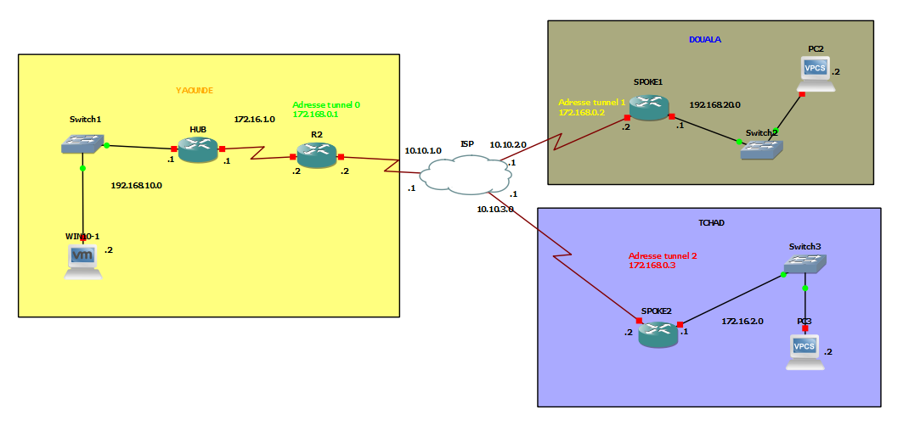
TOPOLOGIE DE LA SOLUTION
16

Slide 17
INSTALLER LES LOGICIELS
1
2
CONFIGURER LES INTERFACES
METTRE EN PLACE LE DMVPN
3
METTRE EN PLACE LA SECURITE
4
TESTER ET SUPERVISER
5
17

Slide 18

5
DEMONSTRATION

Slide 19

CONCLUSION
6

Slide 20

PERSPECTIVES
Prévoyance d’un routeur de secours en cas de panne dans le reseau;

Slide 21

MERCI POUR VOTRE AIMABLE ATTENTION!

